Slide 1
INDEX
문건우

Slide 2
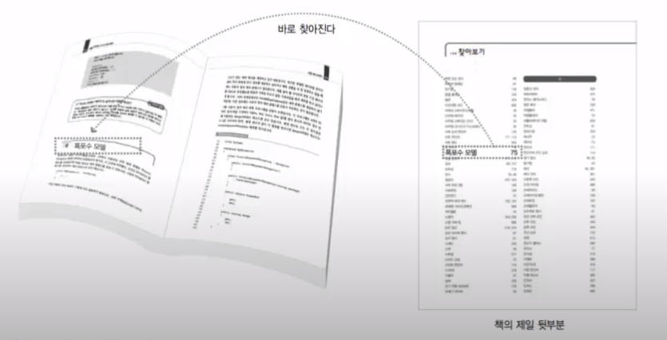
INDEX란?
INDEX는 말 그대로 책의 맨 처음 또는 마지막에 나와있는 색인이라고 할 수 있다.
컬럼의 값과 해당 레코드가 저장된 주소를 키와 값의 쌍으로 인덱스를 만들어 두는 것.

Slide 3
INDEX 장단점
장점
검색속도가 무척 빨라질 수 있다,(항상 그런 것은 아니다)
해당 쿼리의 부하가 줄어들어서, 결국 시스템 전체의 성능이 향상.
단점
인덱스가 데이터베이스 공간을 차지. 대략 10% 정도의 추가공간.
처음 인덱스 생성시 시간이 많이 소요될 수 있다.
데이터의 변경 작업이 자주 일어날 경우 오히려 성능이 나빠질 수도 있다.

Slide 4
효율적인 INDEX
WHERE 절에 자주 등장하는 컬럼을 인덱스로 설정
ORDER BY 절에 자주 등장하는 컬럼을 인덱스로
SELECT 절에 자주 등장하는 컬럼들을 잘 조합해서 인덱스로 구성
JOIN이 자주 사용되는 열에 인덱스를 생성해주는 것이 좋다.

Slide 5
데이터 중복도
중복도가 높다 = 분포도가 낮다 = Cardinality가 낮다. = 나타나는 데이터의 종류가 별로 없다.
중복도가 낮다 = 분포도가 높다 = Cardinality가 높다 = 나타나는 데이터의 종류가 많다.
중복도가 높은 경우, 인덱스를 사용하는 것이 효율이 없지는 않지만 어차피 데이터를 읽기 위해 많은 페이지를 읽어야 하는 것은 마찬가지.
인덱스 관리 비용이나 INSERT 구문으로 인한 성능 저하등을 고려하면 반드시 필요하지는 않음.

Slide 6
INDEX가 안 되는 쿼리
컬럼을 가공
ex) WHERE SUBSTR(ORDER_NO, 1,4) = ‘2019’ -> WHERE ORDER_NO LIKE ‘2019%’
인덱스 컬럼의 묵시적 형변환(같은 타입으로 비교해야함)
ex) WHERE REG_DATE = ‘20190730’ -> WHERE REG_DATE = TO_DATE(‘20190730’, ‘YYYYMMDD’)
인덱스 컬럼 부정형 비교.
ex) WHERE MEM_TYPE != ‘10’ -> WHERE MEM_TYPE IN(‘20’, ‘30’)
%가 앞에 위치.
or 조건 사용 -> UNION ALL로 대체

Slide 7
INDEX 주의점 1
인덱스를 마구잡이로 생성하면 안 된다.
SELECT는 빨라지지만 insert나 update는 느려진다.
인덱스가 정렬이 된 상태로 저장이 되기 때문에 어느 자리에 insert할지 찾아서 저장을 한다.
그리고 테이블에만 insert하는게 아니라 index에도 insert 해야 해서 느려진다.

Slide 8
INDEX 주의점 2
INDEX를 탄다고 무조건 속도가 빨라지는 것은 아니다.
INDEX 손익분기점.
테이블이 가지고 있는 전체 데이터양의 10% ~ 15%이내의 데이터가 출력 될 때만 INDEX를 타는게 효율적이고, 그 이상이 될 때에는 오히려 풀스캔이 더 빠르다.

Slide 9
Clustered Index
클러스터형 인덱스 생성 시에는 데이터 페이지 전체가 다시 정렬된다.
이미 대용량의 데이터가 입력 된 상태라면 클러스터형 인덱스 생성은 심각한 시스템 부하를 줄 수 있다.
인덱스 자체의 리프 페이지가 곧 데이터이다. 그러므로 인덱스 자체에 데이터가 포함되어있다고 볼 수 있다.
보조 인덱스 보다 검색 속도는 더 빠르다. 하지만 입력/수정/삭제는 더 느리다.
테이블에 한개만 생성 할 수 있다. 어느 열에 클러스터형 인덱스를 생성하는지에 따라서 성능이 달라질 수 있다.

Slide 10
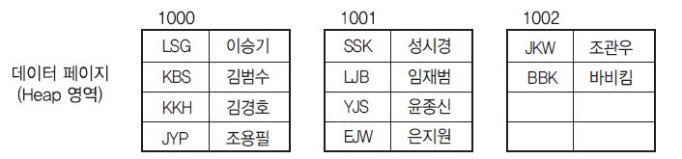
INDEX가 없을 때

Slide 11
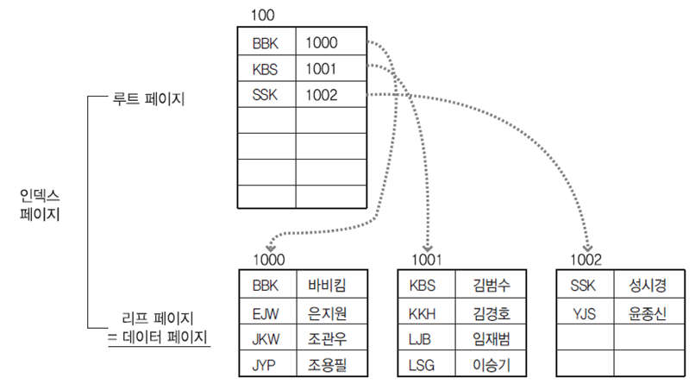
Clustered Index만 있을 때

Slide 12
Secondary Index
보조 인덱스의 생성시에는 데이터 페이지는 그냥 둔 상태에서 별도의 페이지에 인덱스를 구성.
보조 인덱스의 인덱스 자체의 리프 페이지는 데이터가 아니라 데이터가 위치하는 주소값(RID) 클러스터형 보다 검색 속도는 더 느리지만 데이터의 입력/수정/삭제는 덜 느리다.
보조 인덱스는 여러 개 생성할 수 있다. 함부로 사용할 경우에는 오히려 성능을 떨어뜨릴 수 있다.

Slide 13
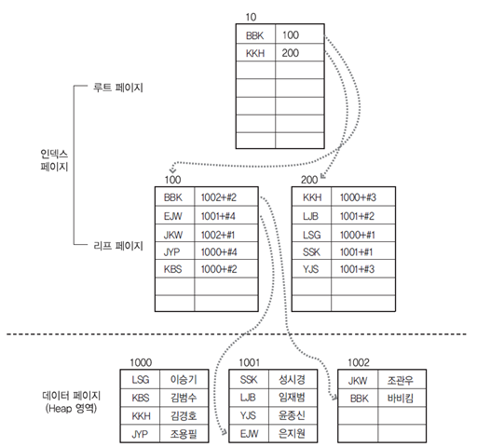
Secondary Index만 있을 때

Slide 14
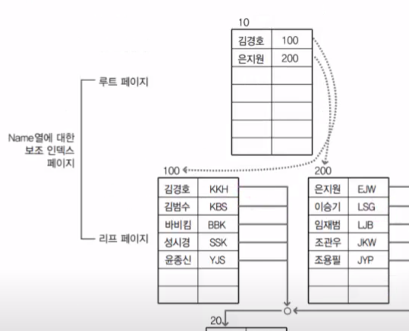
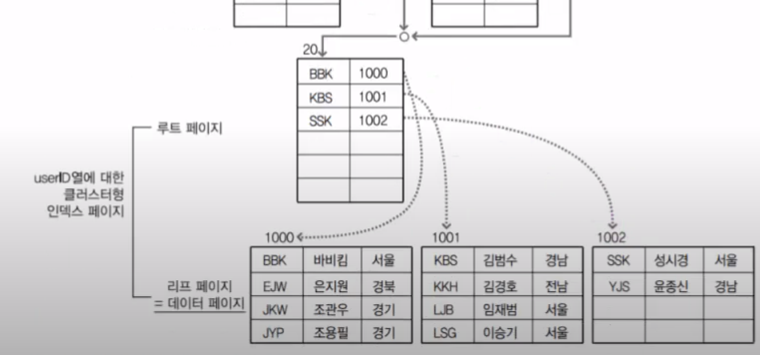
같이 있을 때

Slide 15


성능
INDEX가 없을 시
INDEX 있을 때
INDEX 있음에도 엄청 많은 데이터를 처리할 때

Slide 16
결론
WHERE 절에서 사용되는 열에 인덱스를 만들어야 한다.
WHERE 절에 사용되더라도 자주 사용해야 가치가 있다.
데이터 중복도가 높은 열은 인덱스를 만들어도 별 효과가 없다.
외래 키를 지정한 열에는 자동으로 외래 키 인덱스가 생성
JOIN에 자주 사용 되는 열에는 인덱스를 생성해주는 것이 좋다.
INSERT/UPDATE/DELETE가 얼마나 자주 일어나는지를 고려해야한다.
클러스터형 인덱스는 하나만 생성된다.
사용하지 않는 인덱스는 제거하자.

